Slide 1
COMUNICACIÓN
CAPÍTULO 7
Relaciones Públicas
Estrategias y tácticas
Jessica Arenas
Regina Mitre
Daniela Villela
Jean Neny

Slide 2
LAS METAS DE LA COMUNICACIÓN
3er paso del proceso de las relaciones públicas.
También llamado EJECUCIÓN

Slide 3
APLICACIÓN DEL PLAN
La comunicación es la aplicación de una decisión, el proceso y los medios por los que se alcanzan los objetivos.
Las metas del proceso de comunicación son:
  Informar
  Persuadir
  Motivar
  Lograr la mutua comprensión

Slide 4
APLICACIÓN DEL PLAN
Para ser un comunicador eficaz se deben tener conocimientos básicos de:
  Qué constituye una comunicación y cómo se reciben los mensajes.
  Cómo se procesa la información y cómo se cambia de opinión.
  Qué tipo de medio es el más adecuado para un determinado mensaje.

Slide 5
APLICACIÓN DEL PLAN
Modelo de Kirk Hallahan
Característica | Medios Públicos | Medios Interactivos | Medios Controlados | Eventos | Cara a Cara
Uso principal | Crear conciencia | Intercambio de información | Promoción | Motivación de actitudes | Compromisos, resolver problemas
Ejemplos | Periódicos, revistas, radio, televisión | Electrónicos | Folletos, cartas, impresos corporativos | Conferencias, discursos, ferias, etc | Lobbismo, llamadas, cartas
Naturaleza comunicativa | No personal | No personal | No personal | Casi personal | Personal
Dirección de la comunicación | Unidireccional | Casi bidireccional | Unidireccional | Casi bidireccional | Bidireccional
Sofisticación tecnológica | Alta | Alta | Moderada | Moderada | Baja
Propiedad del canal | Organizaciones mediáticas | Instituciones o empresas | Promotor | Promotor u organización | Nadie
Mensajes elegidos por: | Terceros y productores | Receptor | Promotor | Promotor u organización | Nadie
Implicación del público | Baja | Alta | Moderada | Moderada | Alta
Alcance | Alto | Moderado-bajo | Moderado-bajo | Bajo | Bajo
Coste por impresión | Muy bajo | Bajo | Moderado | Moderado | Alto
Desafíos a la eficacia | Mucha competencia | Disponibilidad | Diseño y distribución | Participación | Cesión de poder

Slide 6
PERSPECTIVA DE RP
Variables al crear un mensaje para evitar que sean incorrectos o mal dirigidos:
  Adecuado
  Significativo
  Fácil de recordar
  Comprensible
  Creíble

Slide 7
PERSPECTIVA DE RP
James Grunig propone objetivos posibles a alcanzar a través de la comunicación:
  Exposición al mensaje
  Difusión precisa del mensaje
  Aceptación del mensaje
  Cambio de actitud
  Cambio de comportamiento explícito

Slide 8
RECEPCIÓN DEL MENSAJE

Slide 9
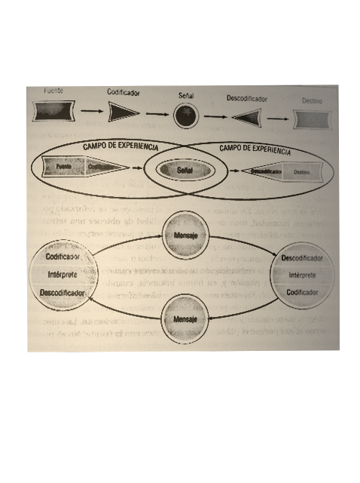
CINCO ELEMENTOS

Slide 10

IMPORTANCIA DE LA COMUNICACIÓN BIDIRECCIONAL
La comunicación es simétrica y equilibrada entre el emisor y el receptor.
RETROALIMENTACIÓN

Slide 11
ATENCIÓN AL MENSAJE
No todos los que reciban el mensaje lo publicarán y no todos los que lo lean o escuchen lo comprenderán o actuarán en consecuencia.

Slide 12
PERSPECTIVAS TEÓRICAS
Teoría de los usos y gratificaciones:
  El proceso de la comunicación es interactivo.
  Las personas realizan elecciones inteligentes sobre qué mensajes requieren su atención y satisfacen sus necesidades.
Grunig y Hunt:
  Estrategias diseñadas para 2 tipos de públicos:
    Activos
    Pasivos

Slide 13
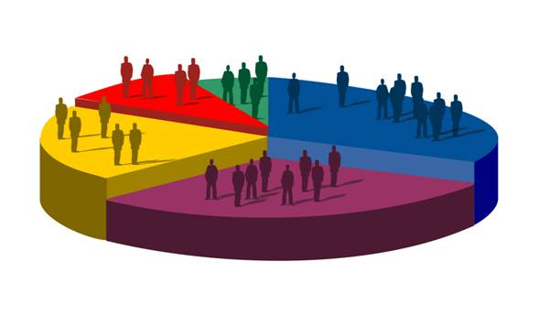
PERSPECTIVAS TEÓRICAS
Profesionales de RP:
  Analizar las actitudes de los públicos
  Segmentar
  Seleccionar herramientas de comunicación adecuadas

Slide 14

PARA CAPTAR LA ATENCIÓN…
Utilizar los 5 sentidos:
  Vista
  Oído
  Gusto
  Tacto
  Olfato
Crear una necesidad en el público para engancharlo

Slide 15
COMPRENSIÓN DEL MENSAJE
La comunicación se produce únicamente si el emisor y el receptor comprenden ambos los símbolos que se están utilizando

Slide 16
UTILIZACIÓN EFICAZ DEL LENGUAJE
Las palabras son los símbolos más comunes.
El grado de comprensión depende del conocimiento de los símbolos.
Los comunicadores deben de estar mejor informados sobre las diferencias culturales y los valores contrapuestos para poder encontrar puntos comunes y construir puentes

Slide 17
ESCRIBIR CON CLARIDAD
Tomar en cuenta el nivel educativo del público.
Cuanto más sencillo sea el estilo, más fácil será de comprender
  Uso de acrónimos y eslóganes
  Evitar la jerga
  Evitar los clichés y superlativos
  Evitar los eufemismos
  Evitar el lenguaje discriminatorio

Slide 18
CREER EN EL MENSAJE

Slide 19
CREDIBILIDAD
Credibilidad de la fuente es un problema para cualquier portavoz de una organización.
  Siempre utilizan a expertos o famosos respetados y no pertenecientes a la organización para transmitir un mensaje.
Efecto adormecedor, por Carl Hovland: “Existe una tendencia decreciente a que se rechacen con el tiempo las informaciones ofrecidas por una fuente no creíble”

Slide 20
CREDIBILIDAD
El contexto del mensaje.
  La acción o resultados cuentan más que los comunicados de prensa.
Disonancia cognitiva por Leon Festinger: “La gente no creerá en un mensaje que sea contrario a sus predisposiciones”
Implicación: interés del público por el asunto o producto

Slide 21
RECORDAR EL MENSAJE

Slide 22
PARA RECORDAR EL MENSAJE…
REPETICIÓN
  Elimina el ruido
  Obliga al público a que lo escuche
  Mejora el aprendizaje
  Facilita que el público recuerde el mensaje
  Lucha contra la entropía
  Utilizar múltiples canales de comunicación

Slide 23
ACTUAR EN FUNCIÓN DEL MENSAJE
El personal de RP emite mensajes en nombre de organizaciones para cambiar las opiniones, actitudes, creencias o comportamientos.
Convencer a la gente para que compre bienes o servicios.

Slide 24
PROCESO DE ADOPCIÓN
Para conseguir que las personas acepten nuevas ideas o productos existe un proceso de adopción:
  Concienciación
  Interés
  Evaluación
  Prueba
  Adopción

Slide 25
PROCESO DE ADOPCIÓN
Factores que afectan el proceso de adopción:
  Ventaja relativa
  Compatibilidad
  Complejidad
  Posibilidad de realizar una prueba
  Observabilidad
El comunicador debe intentar superar estos factores mediante estrategias.

Slide 26

FACTOR TIEMPO
La aproximación de la gente a la novedad varía, en función de la personalidad y el riesgo implicado.
  Innovadores
  Primeros aceptantes
  Primera mayoría
  Mayoría tardía
  Conservadores

Slide 27
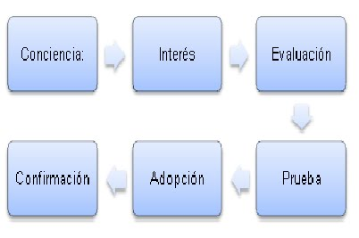
INFLUENCIA EN LA TOMA DE DECISIONES
Concienciación del proceso de adopción

